Slide 1
课程设计《计算机网络》

Slide 2
任务下达
目录
设计方法
课程考核
Contents

Slide 3
01
任务下达-企业网设计

Slide 4
课程背景-企业网络
作用：为企业内部的计算机网络、服务器、存储设备等进行规划、设计、实施、维护和管理。企业网络的重要性在于，它可以帮助企业实现信息化建设，提高企业的信息化水平，提高工作效率和经济效益。同时，它还可以保证企业信息安全，保护企业的商业机密和知识产权。
实施步骤：需求分析阶段、网络规划阶段、设计阶段（课程设计的主要内容）和实施阶段。

Slide 5
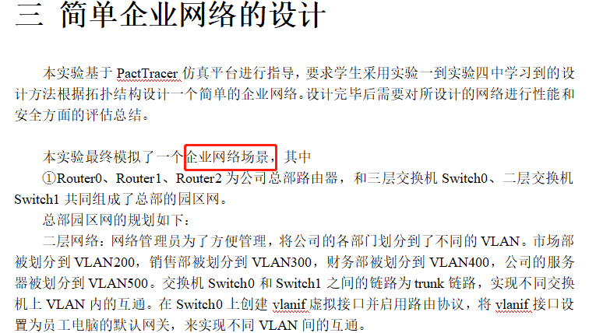

课程背景-甲方招标
需求分析（为企业提供一套完善的网络规划解决方案）-->标书（标书模板）-->公开招标

Slide 6
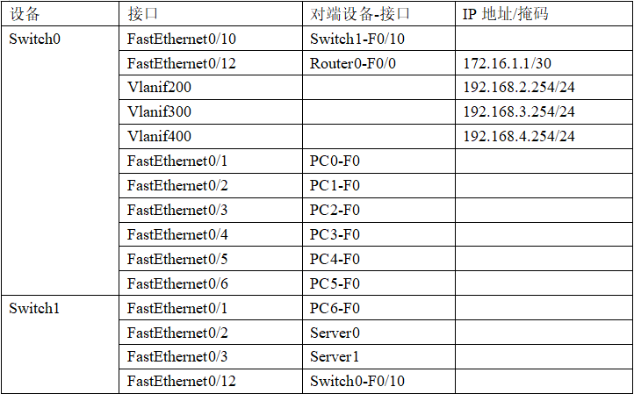
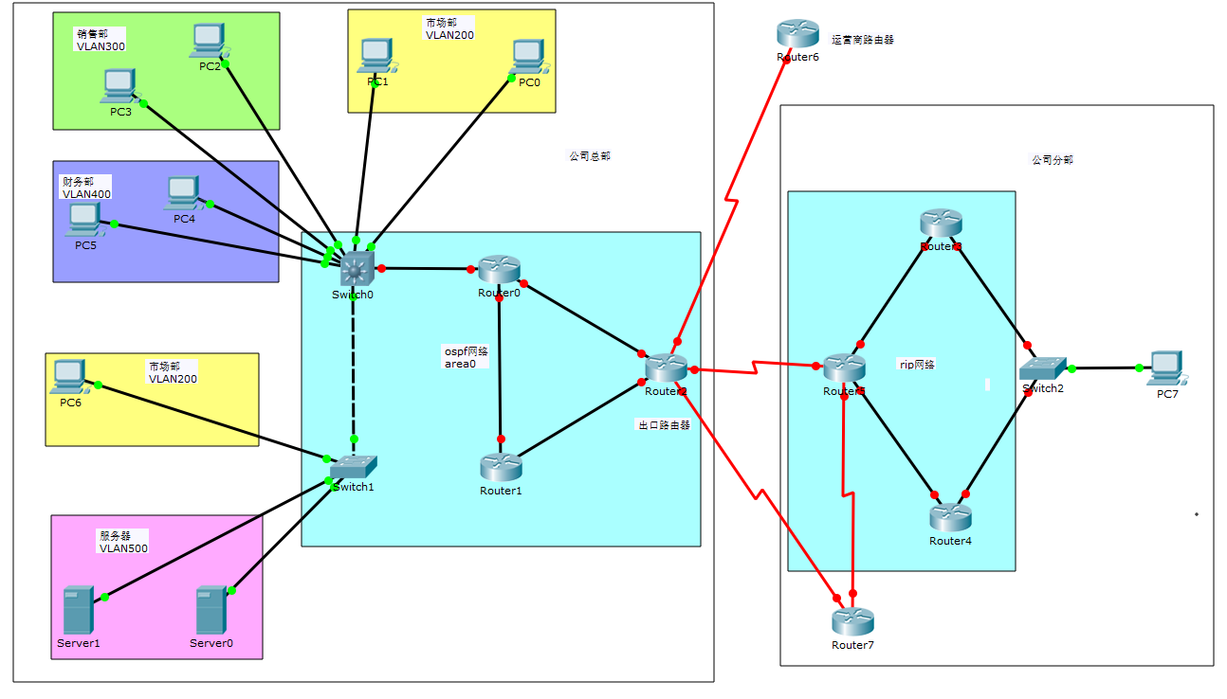
课程背景-乙方设计
网络拓扑结构设计、 IP地址规划、网络传输介质选择、 网络安全策略设计 、QoS策略设计等

Slide 7

课程背景-乙方实施
设备选型： 核心交换机选型、接入层交换机选型、路由器选型、无线AP选型、 服务器选型等。

Slide 8

课程背景-乙方落地方案
形成方案（网络规划与设计工程实施方案模版）-- 课程设计报告

Slide 9
课程任务详解
课程设计《计算机网络》实验指导书简单企业网络的设计--P111开始
设计内容：
静态路由的部署与实施
OSPF动态路由的部署和实施
RIP的规划与配置
VLAN的规划与配置
路由策略与动态NAT的配置
静态路由失效对网络的影响
路由失效对ospf协议的影响
路由失效对rip协议的影响
其它（小组自定）

Slide 11
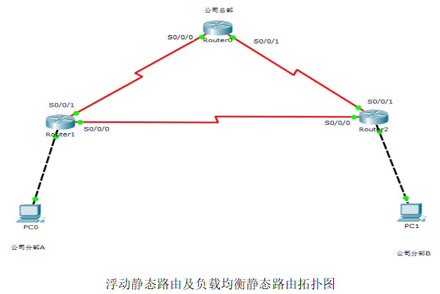
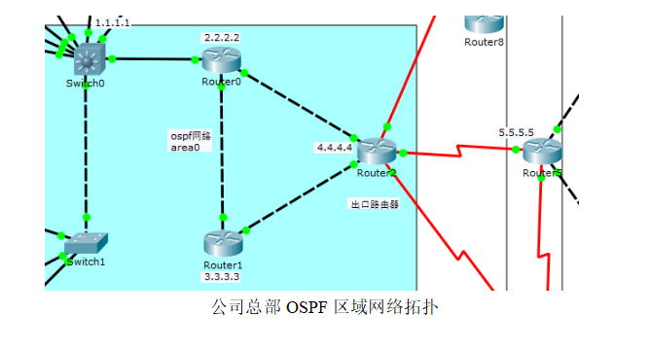
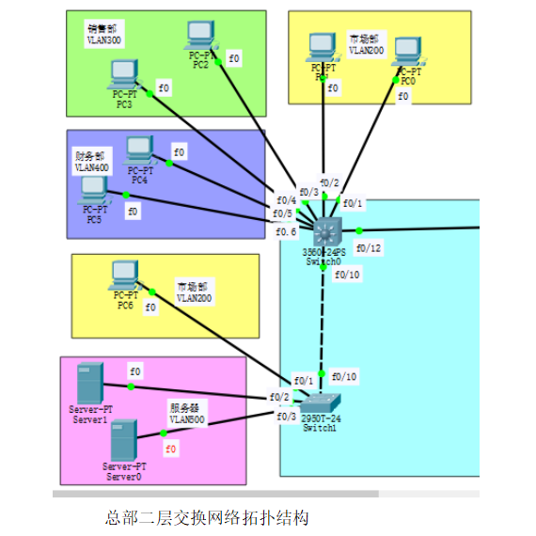
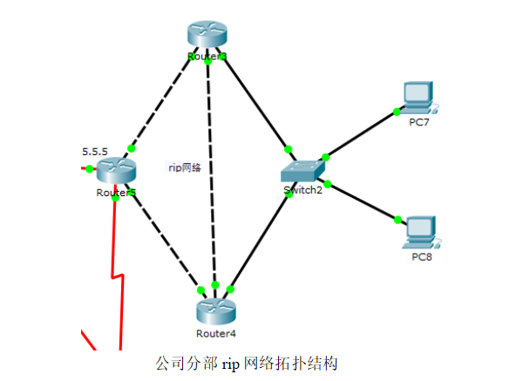

Slide 12
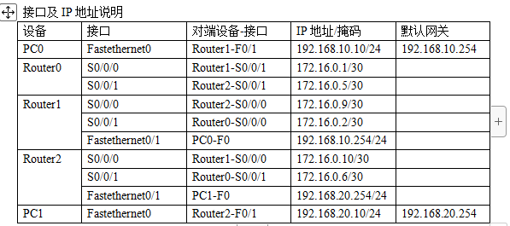
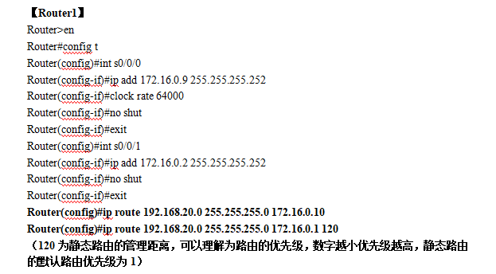
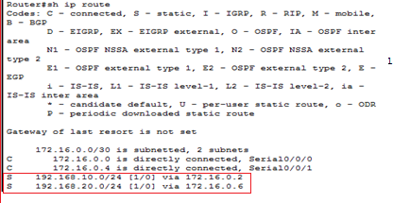

Slide 13
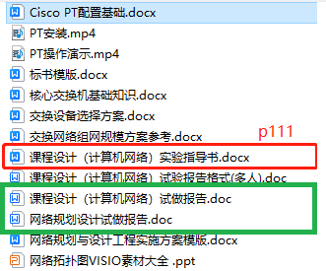
周一： 熟练掌握Cisco PT配置基础（ENSP、GNS3等）； 课后完成分组（3人以内：组长-销售、设计-售后、文案-售前），每个小组拟定各自的本周项目方案。
周二-周四：学习委员处登记小组成员和项目名称信息；根据成员分工的各自展开设计和报告的撰写，组长需要额外注意成员间各个文档的流转和工作任务的协调。
周五：现场评测。
（N=60+10+5*n-A, N<100 N现场评测 n功能 A纠错&答辩）
02
设计方法
指导书纠错；功能与拓扑落地；
数字图书馆
检索资源
大模型

Slide 14
03
课程考核
课程成绩：现场评测60%+设计报告40%

